Slide 1
1º
AULA 4
BRINCADEIRA AFRICANA
GEOGRAFIA
1º BIMESTRE
ENSINO FUNDAMENTAL: ANOS INICIAIS

Slide 2
BRINCADEIRA DE ORIGEM AFRICANA.
CONHECER E APRENDER UMA BRINCADEIRA DE ORIGEM AFRICANA.
RECONHECER SEMELHANÇAS E DIFERENÇAS ENTRE AS PRÁTICAS DE JOGOS E BRINCADEIRAS DE OUTROS GRUPOS SOCIAIS E COM AS QUE VOCÊ FAZ NOS SEUS LUGARES DE VIVÊNCIA.

Slide 3

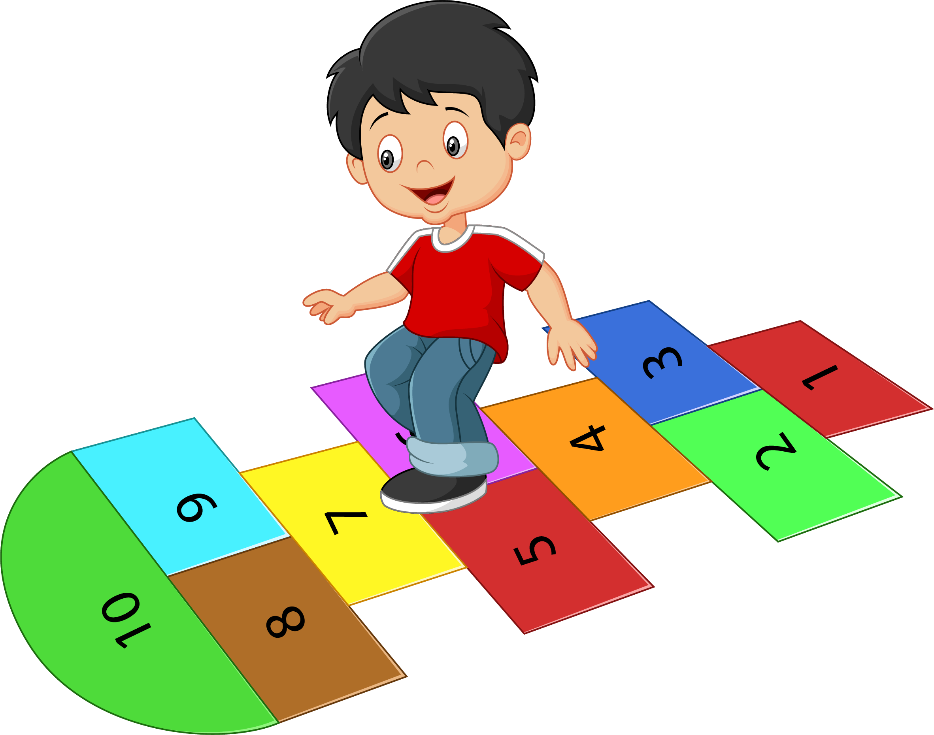
DISCUSSÃO DISCIPLINADA
CONVERSE COM A TURMA E O PROFESSOR.
QUAL É A BRINCADEIRA DA IMAGEM AO LADO?
COMO SE JOGA?
Notes:
SLIDE 3 -https://www.gettyimages.com.br/detail/ilustra%C3%A7%C3%A3o/cartoon-boy-on-the-hopscotch-ilustra%C3%A7%C3%A3o-royalty-free/487731662

Slide 4
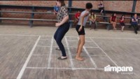


SE VOCÊ DISSE AMARELINHA, ACERTOU!
AGORA, ASSISTA AO VÍDEO E VEJA UM JEITO DIFERENTE DE JOGAR AMARELINHA.
https://www.youtube.com/watch?v=SfGfBoPIo0w
CONTINUA

Slide 5

HÁBITOS DE DISCUSSÃO
ESSA É A AMARELINHA AFRICANA.
VOCÊ CONHECIA ESSE JEITO DE JOGAR AMARELINHA?
O QUE É IGUAL E DIFERENTE DA AMARELINHA QUE COSTUMAMOS BRINCAR?
Notes:
SLIDE 5- https://www.gettyimages.com.br/detail/ilustra%C3%A7%C3%A3o/cute-girl-asking-questions-vector-character-ilustra%C3%A7%C3%A3o-royalty-free/1253380221

Slide 6
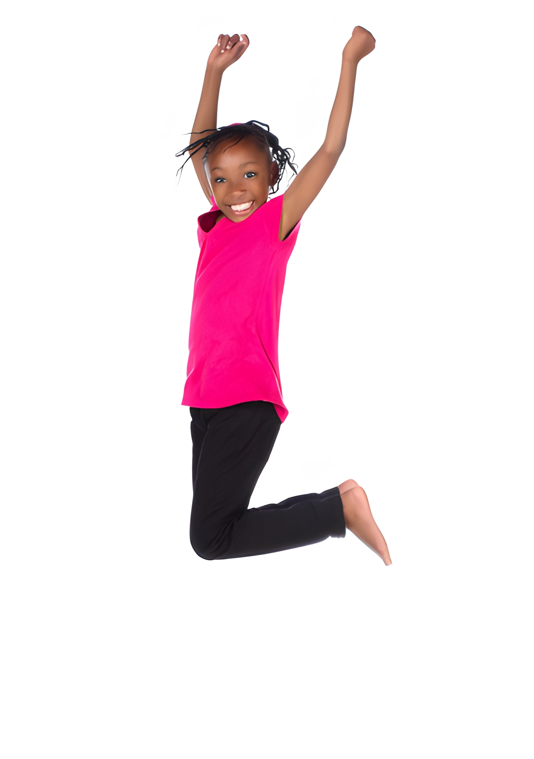
BRINCADEIRA DE ORIGEM AFRICANA
NESTA AULA, VOCÊ VAI APRENDER UMA BRINCADEIRA MUITO DIVERTIDA, A AMARELINHA AFRICANA.
Notes:
SLIDE 6 - https://www.gettyimages.com.br/detail/foto/cute-african-girl-imagem-royalty-free/174218983

Slide 7
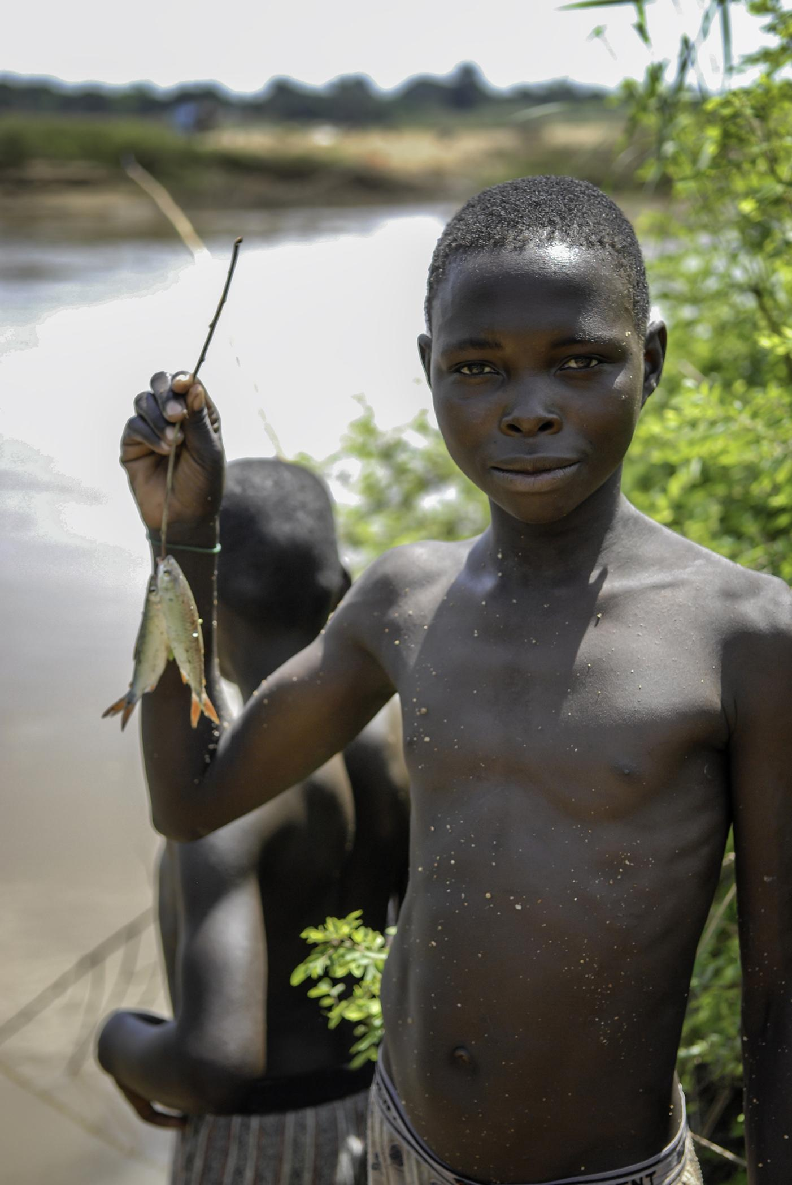
AMARELINHA AFRICANA
OLÁ, EU SOU O CAUÊ!
MORO EM MOÇAMBIQUE, UM PAÍS DA ÁFRICA.
AQUI, NÓS BRINCAMOS DE AMARELINHA AFRICANA, UMA BRINCADEIRA TRADICIONAL DO MEU PAÍS! ELA É DIFERENTE: TEM UMA MÚSICA CHAMADA “MINUÊ, MINUÊ”, UM RITMO GOSTOSO E ALGUNS DESENHOS NO CHÃO.
É MUITO DIVERTIDA!
Notes:
SLIDE 7 E 8 - https://www.gettyimages.com.br/detail/foto/african-boy-imagem-royalty-free/467862768

Slide 8
A LETRA DA MÚSICA É: MINUÊ, MINUÊ, LE GUSTA LA DANCÊ. LE GUSTA LA DANCÊ, LA DANÇA, MINUÊ.
Notes:
SLIDE 7 E 8 - https://www.gettyimages.com.br/detail/foto/african-boy-imagem-royalty-free/467862768

Slide 9
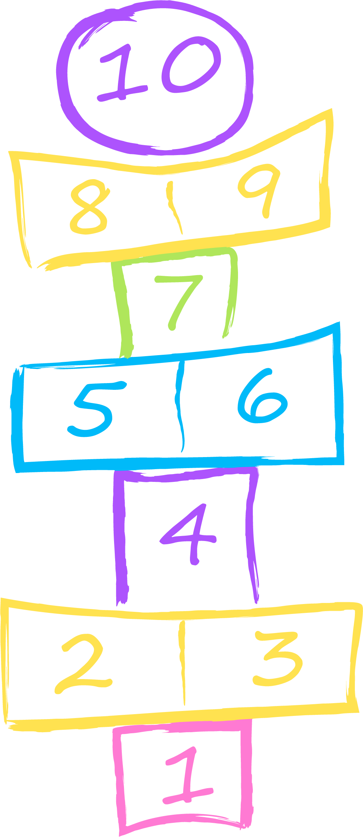
OBSERVE AS IMAGENS E PERCEBA AS DIFERENÇAS ENTRE A AMARELINHA QUE CONHECEMOS E A AMARELINHA AFRICANA NO FORMATO EM QUE SÃO RISCADAS NO CHÃO.
AMARELINHA
AMARELINHA AFRICANA
Notes:
SLIDE 9 - https://www.gettyimages.com.br/detail/ilustra%C3%A7%C3%A3o/hopscotch-childrens-game-drawn-with-colored-ilustra%C3%A7%C3%A3o-royalty-free/1221857962

Slide 10


VEJA COMO BRINCAR!
1
2
3
EM UMA DAS VERSÕES DA AMARELINHA AFRICANA, DESENHAMOS 16 QUADRADOS NO CHÃO.
ESCOLHEMOS UM LADO E COMEÇAMOS A BRINCAR PULANDO DE UM QUADRADO PARA O OUTRO COM UM PÉ DENTRO DE CADA UM.
OBSERVE A SEQUÊNCIA DE IMAGENS PARA ENTENDER A SEQUÊNCIA DOS SALTOS.
6
5
4
7
POSIÇÃO DOS PÉS NO PRIMEIRO MOVIMENTO
Notes:
SLIDE 10, 11, 12 E 13 - https://www.gettyimages.com.br/detail/ilustra%C3%A7%C3%A3o/baby-feet-icon-ilustra%C3%A7%C3%A3o-royalty-free/955669212

Slide 11
1
2
3
6
5
4
7
POSIÇÃO DOS PÉS NO SEGUNDO MOVIMENTO
Notes:
SLIDE 10, 11, 12 E 13 - https://www.gettyimages.com.br/detail/ilustra%C3%A7%C3%A3o/baby-feet-icon-ilustra%C3%A7%C3%A3o-royalty-free/955669212

Slide 12
1
2
3
PODEMOS USAR PALMAS OU A MÚSICA “MINUÊ, MINUÊ” DURANTE A BRINCADEIRA.
6
5
4
7
POSIÇÃO DOS PÉS NO TERCEIRO MOVIMENTO
Notes:
SLIDE 10, 11, 12 E 13 - https://www.gettyimages.com.br/detail/ilustra%C3%A7%C3%A3o/baby-feet-icon-ilustra%C3%A7%C3%A3o-royalty-free/955669212

Slide 13
1
2
3
O JOGADOR SEGUINTE PODE ENTRAR ASSIM QUE O PRIMEIRO TERMINAR DE SALTAR A PRIMEIRA LINHA, OU SEJA, O PASSO 4 DA IMAGEM.
6
5
4
7
Notes:
SLIDE 10, 11, 12 E 13 - https://www.gettyimages.com.br/detail/ilustra%C3%A7%C3%A3o/baby-feet-icon-ilustra%C3%A7%C3%A3o-royalty-free/955669212

Slide 14

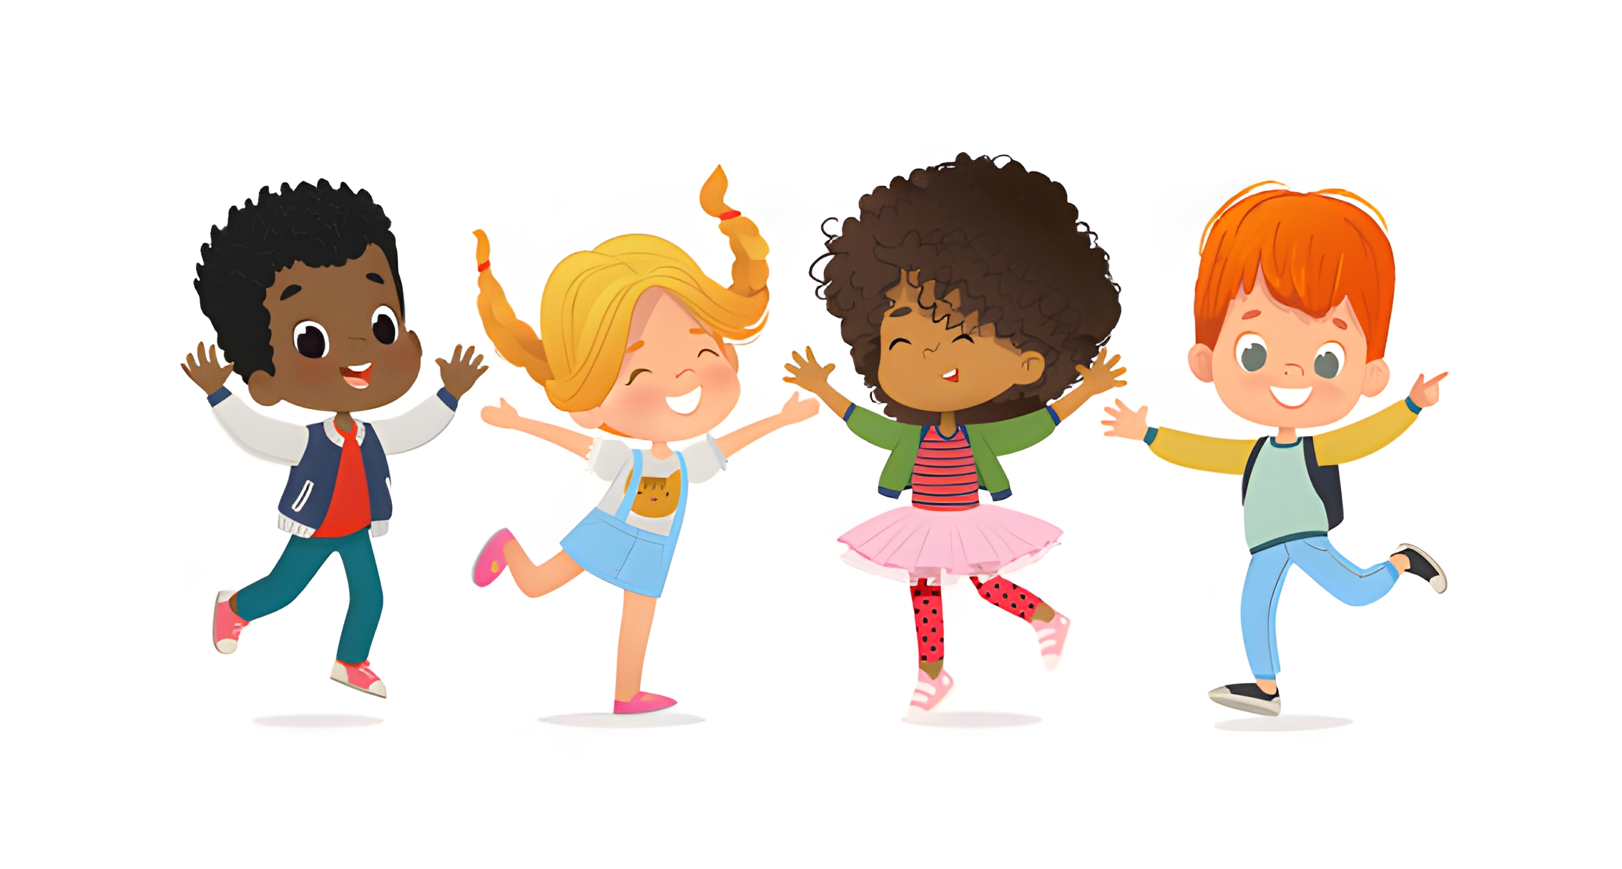
É HORA DE BRINCAR!
1. AGORA QUE VOCÊ JÁ CONHECE A AMARELINHA AFRICANA, O SEU PROFESSOR ORGANIZARÁ UM ESPAÇO PARA A TURMA BRINCAR COM ESSE JOGO.
Notes:
SLIDE 14 E 15 - https://www.gettyimages.com.br/detail/ilustra%C3%A7%C3%A3o/multiracial-school-kids-boys-and-girls-are-ilustra%C3%A7%C3%A3o-royalty-free/1187555455

Slide 15

CORREÇÃO
É HORA DE BRINCAR!
1. AGORA QUE VOCÊ JÁ CONHECE A AMARELINHA AFRICANA, O SEU PROFESSOR ORGANIZARÁ UM ESPAÇO PARA A TURMA BRINCAR COM ESSE JOGO.
ESPERA-SE QUE A TURMA, COM O APOIO DO PROFESSOR, BRINQUE DE AMARELINHA AFRICANA.
Notes:
SLIDE 14 E 15 - https://www.gettyimages.com.br/detail/ilustra%C3%A7%C3%A3o/multiracial-school-kids-boys-and-girls-are-ilustra%C3%A7%C3%A3o-royalty-free/1187555455

Slide 16


2. CONVERSE COM A TURMA E O PROFESSOR EM UMA RODA DE CONVERSA.
A. O QUE VOCÊ APRENDEU NA AULA DE HOJE?
B. VOCÊ GOSTOU DE BRINCAR DE AMARELINHA AFRICANA? POR QUÊ?
Notes:
SLIDE 16 E 17 - https://www.gettyimages.com.br/detail/ilustra%C3%A7%C3%A3o/isolated-group-of-multiethnic-diverse-children-ilustra%C3%A7%C3%A3o-royalty-free/1199719503

Slide 17

CORREÇÃO
2. CONVERSE COM A TURMA E O PROFESSOR EM UMA RODA DE CONVERSA.
A. O QUE VOCÊ APRENDEU NA AULA DE HOJE?
ESPERA-SE QUE O ESTUDANTE COMENTE QUE APRENDEU UMA BRINCADEIRA CHAMADA AMARELINHA.
B. VOCÊ GOSTOU DE BRINCAR DE AMARELINHA AFRICANA? POR QUÊ?
RESPOSTA PESSOAL.
Notes:
SLIDE 16 E 17 - https://www.gettyimages.com.br/detail/ilustra%C3%A7%C3%A3o/isolated-group-of-multiethnic-diverse-children-ilustra%C3%A7%C3%A3o-royalty-free/1199719503

Slide 18

CONVERSE COM O SEU COLEGA.
QUAIS SÃO AS DIFERENÇAS E AS SEMELHANÇAS ENTRE A AMARELINHA QUE COSTUMAMOS BRINCAR E A AMARELINHA AFRICANA?
Notes:
SLIDE 18 E 19 - https://www.gettyimages.com.br/detail/ilustra%C3%A7%C3%A3o/two-kids-talking-and-discuss-book-in-library-ilustra%C3%A7%C3%A3o-royalty-free/1174093009

Slide 19
CORREÇÃO
CONVERSE COM O SEU COLEGA.
QUAIS SÃO AS DIFERENÇAS E AS SEMELHANÇAS ENTRE A AMARELINHA QUE COSTUMAMOS BRINCAR E A AMARELINHA AFRICANA?
RESPOSTA PESSOAL, PORÉM O ESTUDANTE PODERÁ CITAR QUE OS RISCOS NO CHÃO DAS AMARELINHAS SÃO DIFERENTES, MAS AMBAS PRECISAM DE SALTOS PARA AVANÇAR NOS QUADRADOS DESENHADOS, ENTRE OUTRAS SEMELHANÇAS E DIFERENÇAS.
Notes:
SLIDE 18 E 19 - https://www.gettyimages.com.br/detail/ilustra%C3%A7%C3%A3o/two-kids-talking-and-discuss-book-in-library-ilustra%C3%A7%C3%A3o-royalty-free/1174093009

Slide 20
CONHECEMOS E APRENDEMOS UMA BRINCADEIRA DE ORIGEM AFRICANA.
RECONHECEMOS SEMELHANÇAS E DIFERENÇAS ENTRE AS PRÁTICAS DE JOGOS E BRINCADEIRAS DE OUTROS GRUPOS SOCIAIS E AS QUE VOCÊ FAZ NOS SEUS LUGARES DE VIVÊNCIA.

Slide 21
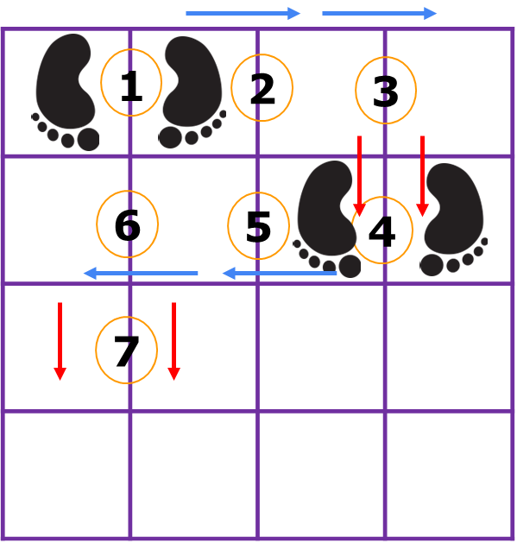
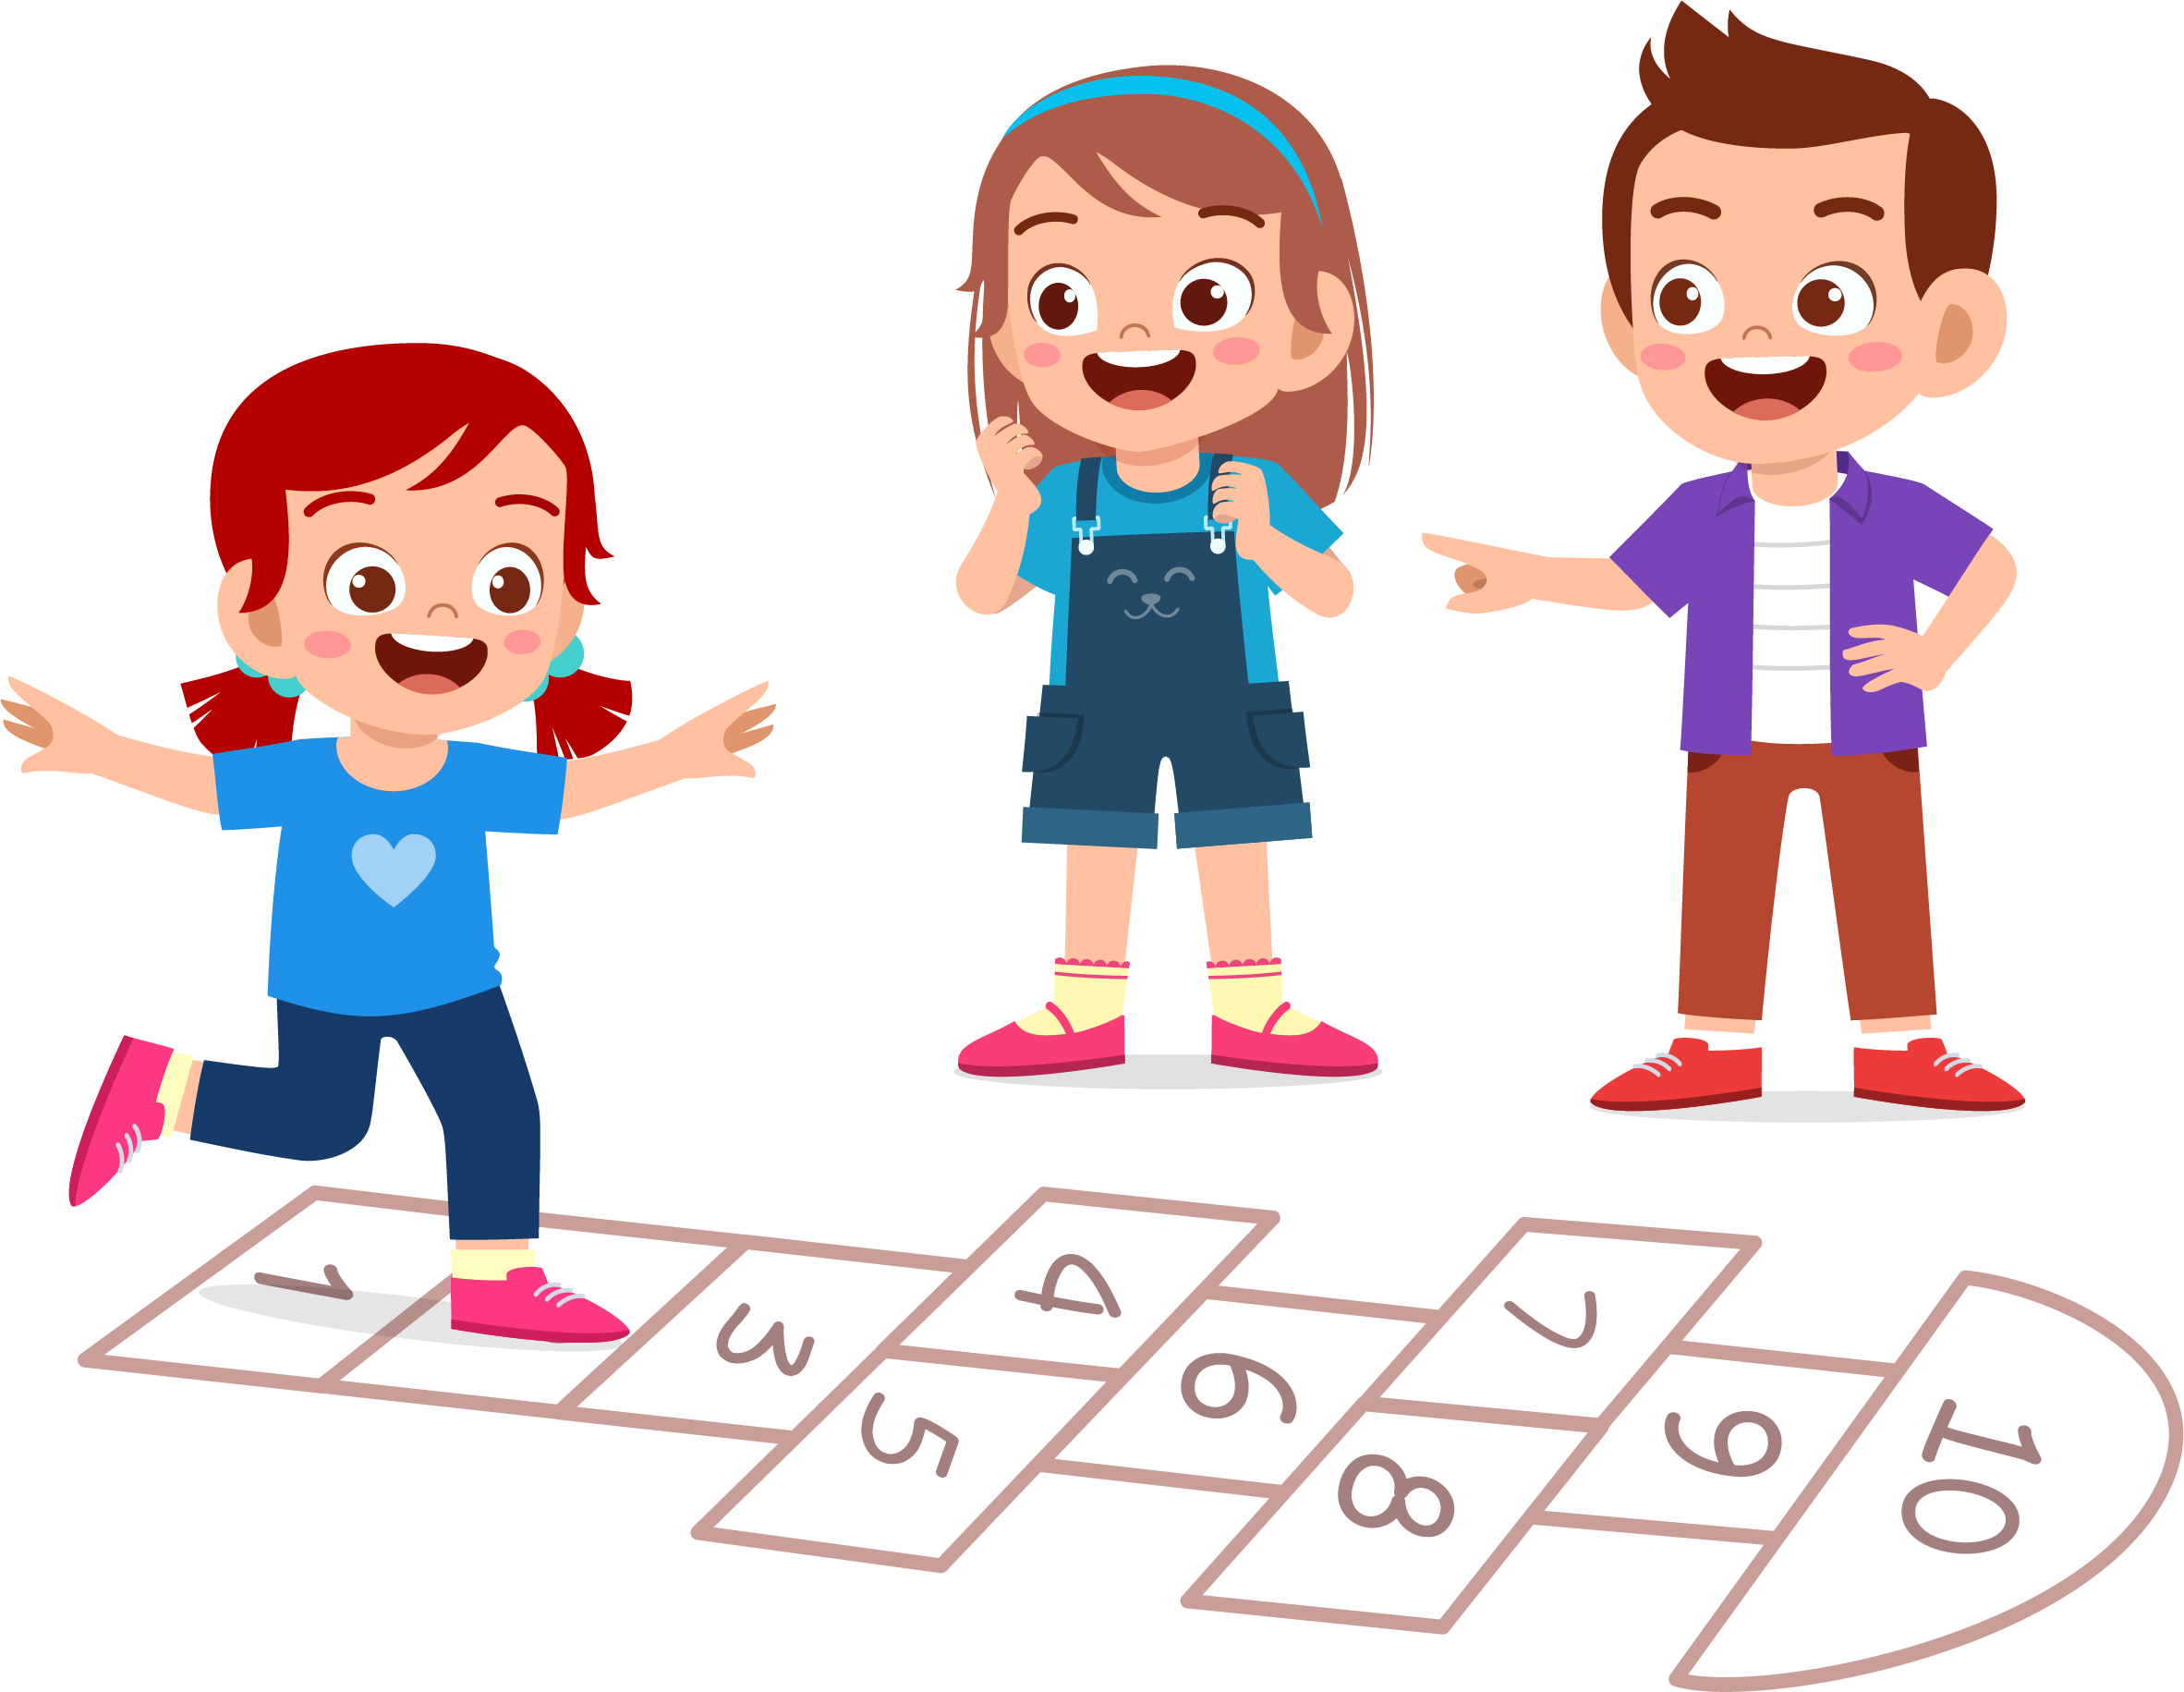
1. ENSINE PARA ALGUÉM QUE VIVE COM VOCÊ COMO SE BRINCA AS BRINCADEIRAS ABAIXO.
AMARELINHA AFRICANA
AMARELINHA
Notes:
Slide 21 - https://www.gettyimages.com.br/detail/ilustra%C3%A7%C3%A3o/happy-cute-little-kid-boy-and-girl-play-ilustra%C3%A7%C3%A3o-royalty-free/1201544335?
https://www.gettyimages.com.br/detail/ilustra%C3%A7%C3%A3o/baby-feet-icon-ilustra%C3%A7%C3%A3o-royalty-free/955669212

Slide 22
SILVA, M. Jogos e brincadeiras africanas. São Paulo: Educativa, 2020. Cap. 3: Amarelinha Africana. p. 45-52.
SÃO PAULO (Estado). Secretaria da Educação. Currículo Paulista: Ensino Fundamental – Anos Iniciais – Matriz de Habilidades. São Paulo, 2019. Disponível em: https://efape.educacao.sp.gov.br/curriculopaulista/wp-content/uploads/2023/02/Curriculo_Paulista-etapas-Educa%C3%A7%C3%A3o-Infantil-e-Ensino-Fundamental-ISBN.pdf Acesso em: 28 jul. 2025.
LEMOV, Doug. Aula nota 10 3.0: 63 técnicas para melhorar a gestão da sala de aula / Doug Lemov; tradução: Daniel Vieira, Sandra Maria Mallmann da Rosa; revisão técnica: Fausta Camargo, Thuinie Daros. 3. ed. Porto Alegre: Penso, 2023.​

Slide 23
Lista de imagens e vídeos
Slide 1 – Imagem de capa: SEDUC-SP
Slides 3, 5 a 19 e 21 – © Getty Images
Slide 4 – Impare Educação. AMARELINHA AFRICANA – Oficial. Disponível em: https://www.youtube.com/watch?v=SfGfBoPIo0w. Acesso em: 28 ago. 2024.

Slide 25
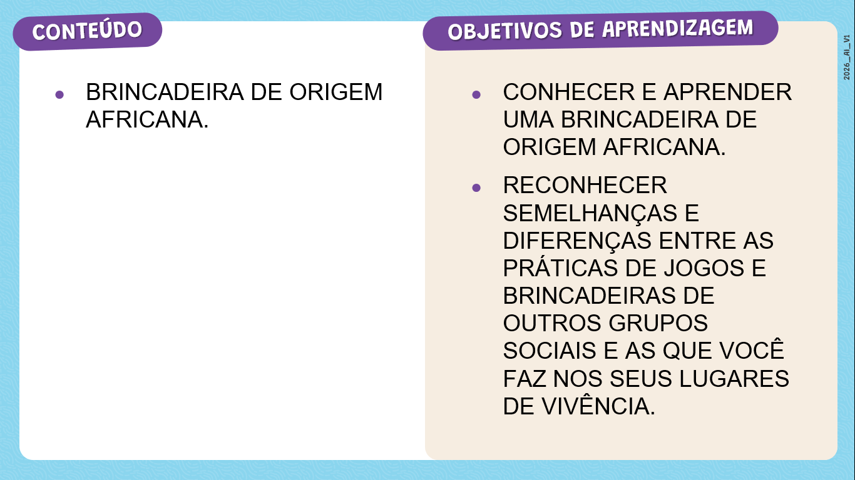

SLIDE 2
Habilidade:
(EF01GE02) Comparar jogos e brincadeiras (individuais e coletivos) de diferentes épocas e lugares, promovendo o respeito à pluralidade cultural.

Slide 26
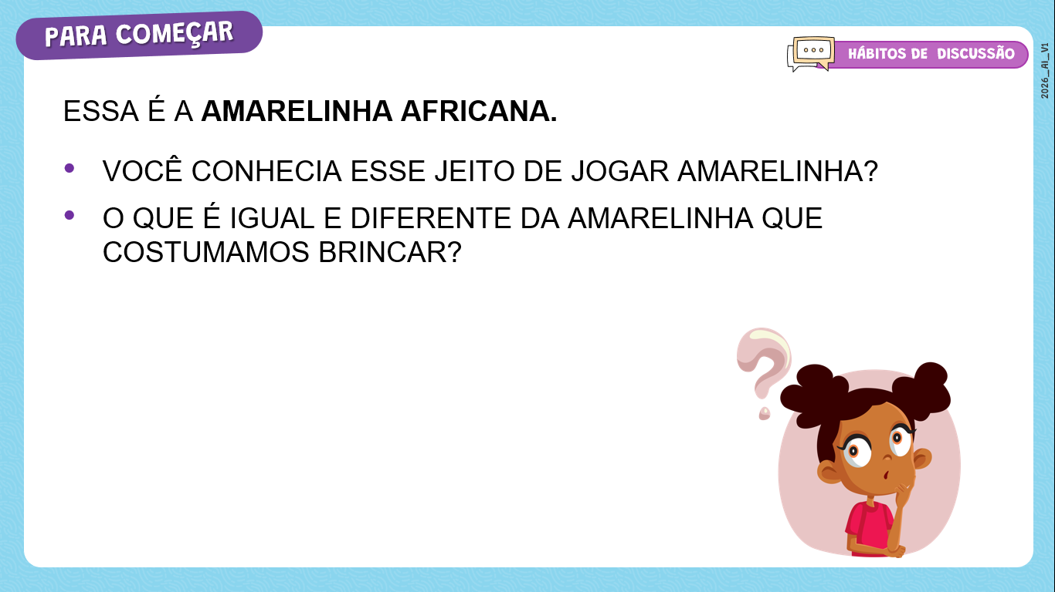

SLIDE 5
Expectativas de respostas: caro professor, veja quais são as possíveis respostas para as questões propostas.
VOCÊ CONHECIA ESSE JEITO DE JOGAR AMARELINHA? É muito provável que os estudantes não reconheçam a amarelinha africana no seu cotidiano e, portanto, a resposta mais provável é não, mas, caso algum estudante afirme que conhece a brincadeira, estimule-o a contar aos demais colegas da sala.
O QUE É IGUAL E DIFERENTE DA AMARELINHA QUE COSTUMAMOS BRINCAR? Espera-se que os estudantes reconheçam que é semelhante por ser uma brincadeira coletiva, que deve acontecer em espaço amplo e que tem o salto como estratégia do jogo. As diferenças estão no traçado das linhas, na sequência de movimentos e no fato de a amarelinha africana seguir um ritmo ditado por uma música ou pelo bater de palmas.

Slide 27

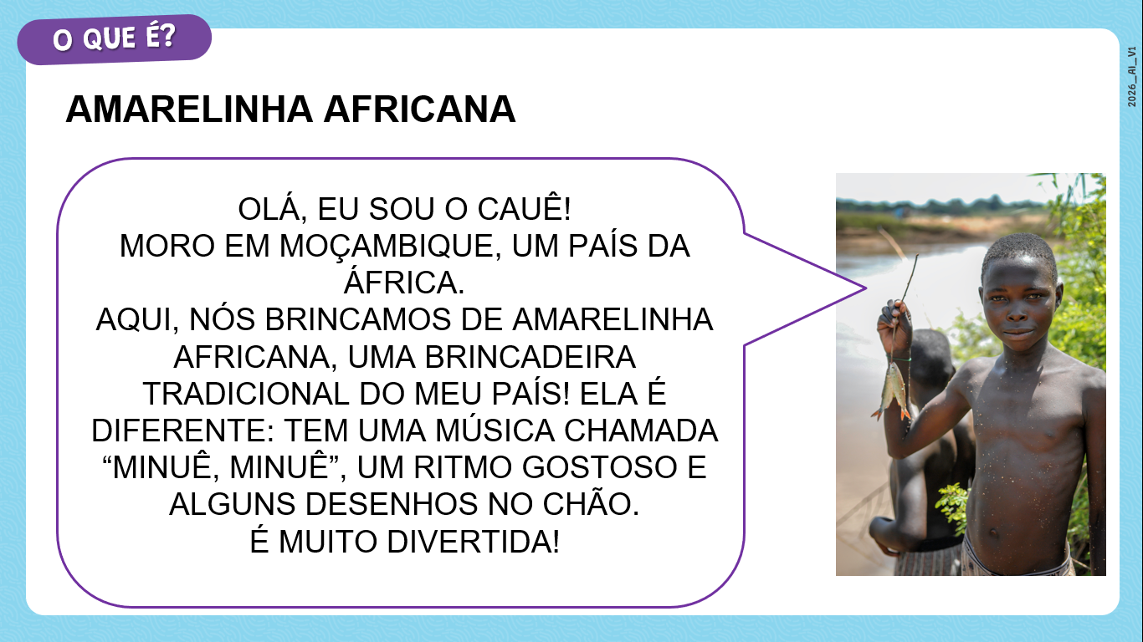
SLIDE 7
Dinâmica de condução: caro professor, sempre que um lugar do mundo é citado nas aulas de Geografia ou em outras áreas, é uma oportunidade excelente de expor os estudantes aos mapas. Antes de apresentar o mapa, pergunte: Vocês já ouviram falar da África? Sabem onde fica? Conseguem localizar no mapa do mundo?
Feito isso, é hora de ouvir as respostas e apresentar os mapas que podem estar na sala, no atlas escolar ou podem ser projetados. O contato com diferentes mapas políticos vai, aos poucos, familiarizando os estudantes com os diferentes lugares do mundo como países, continentes e oceanos.
Vale destacar que a amarelinha africana se origina em Moçambique, um país que ocupa uma pequena parte da África. Sempre que possível, é importante destacar que a África é um continente e não um país e, nesse sentido, localizar um país dentro do continente é tarefa que deve ser feita ao longo de toda a escolaridade.

Slide 28
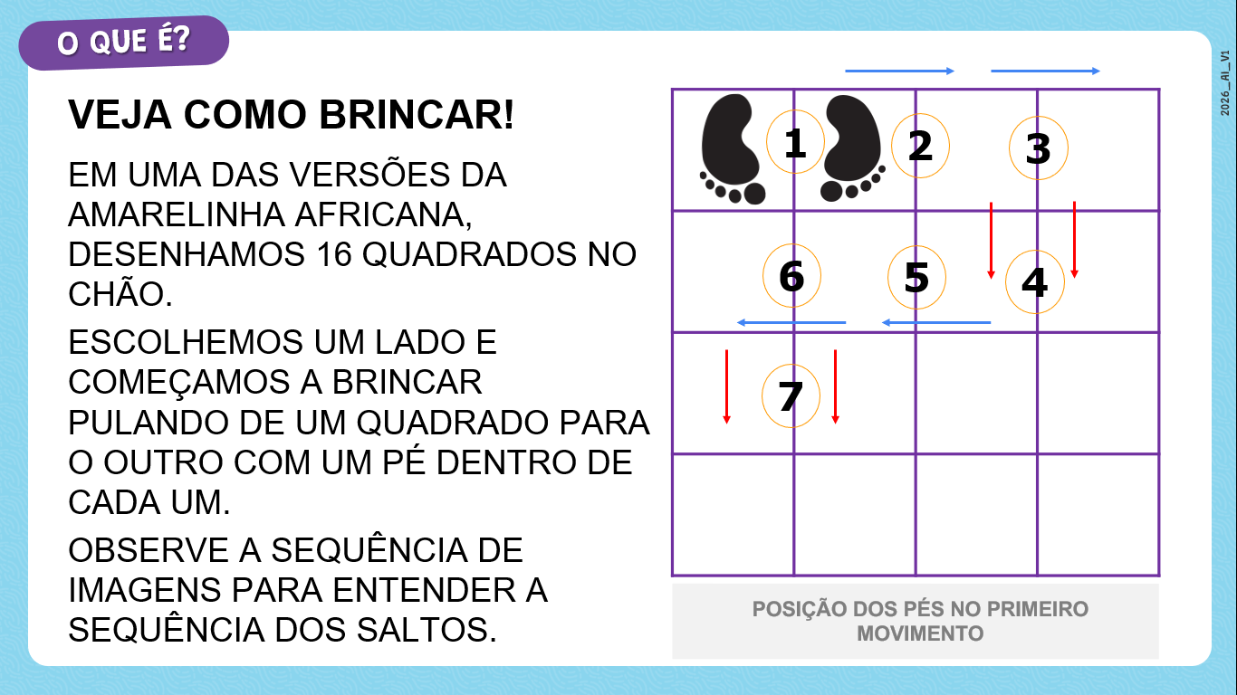
SLIDE 10
Dinâmica de condução: caro professor, a sequência de slides do 10 ao 13 é uma representação gráfica do movimento realizado na brincadeira da amarelinha africana.
A leitura dos slides só é possível após eles terem assistido ao vídeo que mostra o movimento; caso contrário, seria bastante abstrato e difícil. Nas imagens, fica fácil identificar a posição dos pés, mas será necessário chamar a atenção das setas azuis e vermelhas. As azuis indicam as direções esquerda e direita, ou melhor, para um lado e para outro lado. As setas vermelhas indicam apenas para a frente, já que na brincadeira não pulam para trás.
Mostrar as setas e as direções é um importante exercício de lateralidade e noção espacial que facilitará a leitura da representação gráfica dos símbolos e cores que aparecem nos slides.
É interessante, ao final da sequência, voltar ao slide 4 e retomar o vídeo.

Slide 29
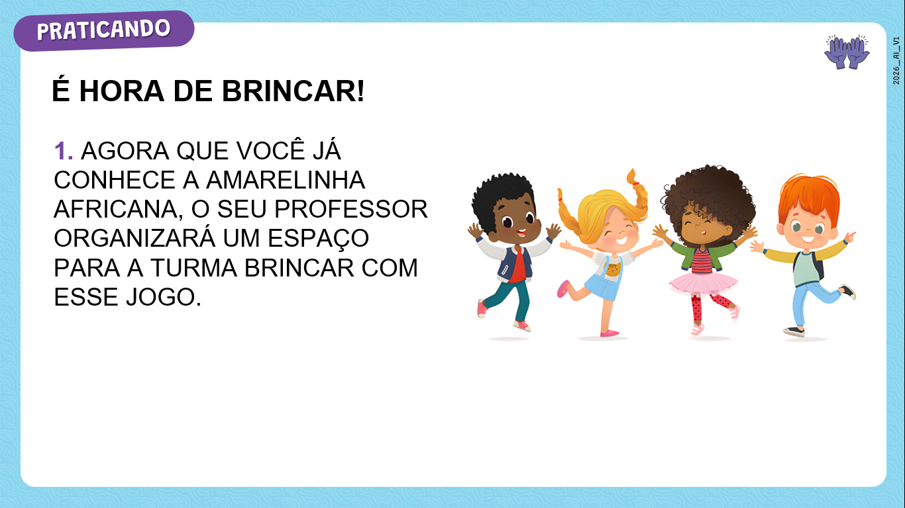
SLIDE 14
Dinâmica de condução: caro professor, para esta atividade, é possível utilizar o pátio da escola, o corredor, a quadra ou até mesmo a sala de aula, dependendo da estrutura da escola. É importante preparar o jogo antes da aula. Por exemplo, sugerimos que a amarelinha já esteja desenhada com giz ou fita adesiva.
Segue o link para acessar a música “Minuê Minuê”: https://www.youtube.com/watch?v=sohf_4Zjpmo
Caso não seja possível usar recursos de áudio, a atividade pode ser feita batendo-se palmas.

Slide 30

SLIDE 14
Aprofundamento: caro professor, para ampliar o repertório sobre a Amarelinha Africana, segue o link de um vídeo de sugestão contendo outras versões desse jogo.
O vídeo apresenta diferentes formas de brincar e, em alguns exemplos, parece difícil que os estudantes do primeiro ano consigam realizar os movimentos, mas, de qualquer forma é uma boa referência de como a brincadeira pode ser versátil e com outras regras e dinâmicas.
Avalie o quanto é pertinente e interessante mostrar aos estudantes e conversar sobre as variações e regras.
Link do vídeo: https://www.youtube.com/watch?v=fI3xcXp0pJU

Slide 31
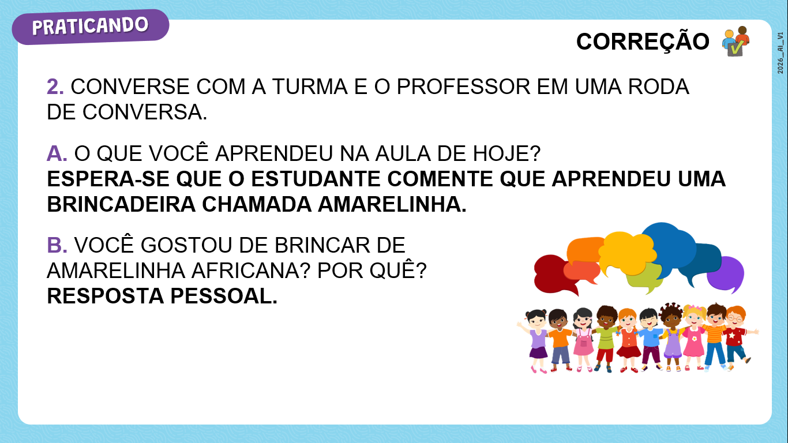
SLIDE 17
Expectativas de respostas: Caro professor, a segunda questão apresentada no slide sugere que seja uma resposta pessoal, mas é interessante aproveitar a oportunidade para pedir aos estudantes que apresentem argumentos que justifiquem o fato de terem gostado ou não da brincadeira.
Justificar as escolhas e os posicionamentos é um exercício importante e, portanto, a expectativa é que, independentemente de terem gostado ou não da brincadeira, saibam apresentar argumentos como, por exemplo, a diversão coletiva, o tempo de duração, a quantidade de movimentos, a presença de música, o cansaço de pular muitas vezes, o fato de não ter um ganhador, entre outros exemplos.

